Slide 1

పెద్దల సబ్బాతుబడి పాఠములు కొరింథీయులకు వ్రాసిన 1, 2 పత్రికలు
1 “కొరింథులో పౌలు యొక్క సువార్త పరిచర్య”
జూలై | ఆగస్టు | సెప్టెంబర్ 2026

Slide 2
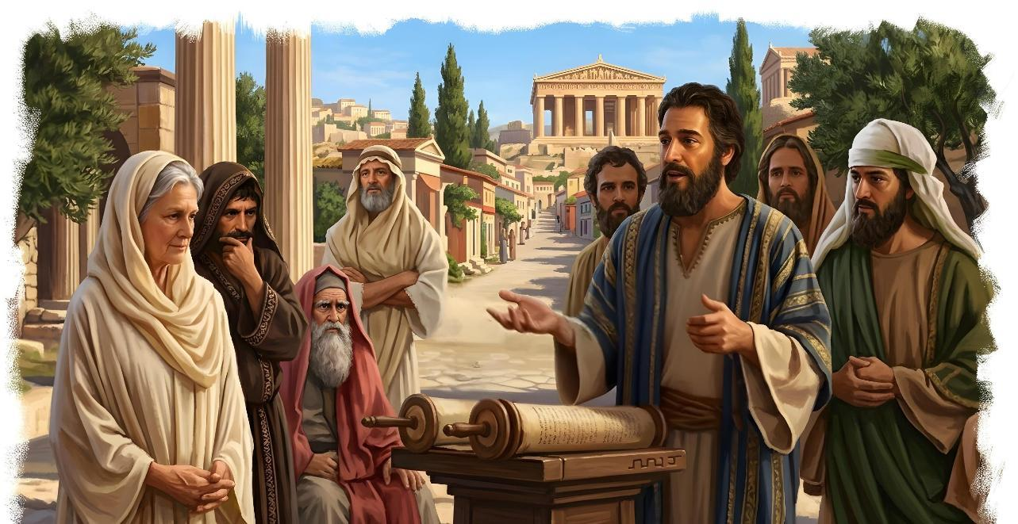
జూలై 4, 2026 పాఠము – 1
కొరింథులో పౌలు యొక్క సువార్త పరిచర్య

Slide 3

“రాత్రివేళ దర్శనమందు ప్రభువు నీవు భయపడక మాటలాడుము, మౌనముగా ఉండకుము.
నేను నీకు తోడైయున్నాను, నీకు హాని చేయుటకు నీమీదికి ఎవడును రాడు; ఈ పట్టణములో నాకు బహు జనమున్నదని పౌలుతో చెప్పగా”
(అపో. కార్యములు 18:9, 10)

Slide 4



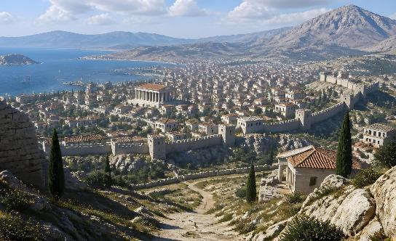
రోమీయులకు వ్రాసిన పత్రిక తరువాత, పౌలు వ్రాసిన పత్రికలలో కొరింథీయులకు వ్రాసిన పత్రికలు అత్యంత ప్రాముఖ్యమైనవి మరియు విస్తారమైనవి.
మనకు అందుబాటులో ఉన్న ఈ రెండు పత్రికలు కొద్ది వారాల వ్యవధిలోనే వ్రాయబడ్డాయి. సహోదరుల మధ్య కలిగిన విభేదాలు, సంఘములో ఉద్భవించిన సమస్యలు, మరియు విశ్వాస జీవనంలో ఎదురైన సవాళ్లకు సంబంధించి పౌలు ఆచరణాత్మకమైన ఉపదేశాలను అందించాడు.
ఈ పత్రికల సందేశాన్ని సరిగా గ్రహించాలంటే, అవి వ్రాయబడిన నేపథ్యాన్ని తెలుసుకోవాలి.
పౌలు పిలుపు
కొరింథుకు ప్రయాణం
కొరింథు పట్టణం
కొరింథీయులు
కొరింథీయులకు వ్రాసిన పత్రికలు

Slide 5



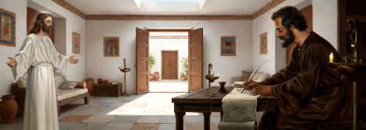
పౌలు పిలుపు
“మనుష్యుల మూలముగానైనను ఏ మనుష్యుని వలననైనను కాక, యేసుక్రీస్తు వలనను, ఆయనను మృతులలోనుండి లేపిన తండ్రియైన దేవునివలనను అపొస్తలుడుగా నియమింపబడిన పౌలను నేనును,” (గలతియులకు 1:1)
యేసు ఎన్నుకున్న పన్నెండు అపొస్తలులతో పాటు, మత్తీయ, బర్నబా, యాకోబు మరియు పౌలు వంటి ఇతర అపొస్తలులను కూడా పరిశుద్ధ లేఖనాలు ప్రస్తావిస్తున్నాయి.
పౌలు అపొస్తలుడు ఎలా అయ్యాడు?
దేవుని ఎన్నుకొనుటవలన (గలతి 1:1)
ఆయన ఎప్పుడు ఎన్నికయ్యారు?
తల్లి గర్భమునుండియే ప్రత్యేకింపబడెను (గలతి 1:15)
అతను ఎప్పుడు పిలిచాడు?
దమస్కు మార్గములో పిలువబడెను (అపో. కార్యములు 22:6-7)
అతను ఎవరి అపొస్తలుడు?
అన్యజనులకు అపొస్తలుడుగా నియమింపబడెను (గలతి 2:9)
దేవుడు పౌలును పిలిచిన క్షణం నుండి అతని జీవితం క్రీస్తు కేంద్రితమైయుండెను. అతడు క్రీస్తును ధ్యానించెను, క్రీస్తును ప్రకటించెను, మరియు ఎక్కడికి వెళ్లినను క్రీస్తును ప్రజలకు తెలియజేయుటయే తన కర్తవ్యముగా భావించెను.
ఈ కారణంగానే కొరింథులోనికి వచ్చిన మొదటి దినము నుండే అతని బోధనలో క్రీస్తే కేంద్రస్థానముగా నిలిచెను.

Slide 6



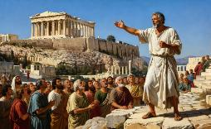

కొరింథుకు ప్రయాణం
“అటుతరువాత పౌలు ఏథెన్సునుండి బయలుదేరి కొరింథునకు వచ్చి, ” (అపో. కార్యములు 18:1)
తన రెండవ మిషనరీ ప్రయాణంలో, పౌలు పవిత్రాత్మ ద్వారా ఐరోపాకు వెళ్ళమని బలవంతం చేయబడ్డాడు (అపొస్తలుల కార్యములు 16: 6-10). ఫిలిప్పీ (అపొస్తలుల కార్యములు 16:12, 38-39), థెస్సలొనీక (అపొస్తలుల కార్యములు 17:1, 5, 9-10), బెరయ (అపొస్తలుల కార్యములు 17:13-14) లలో నుండి అతనిని బహిష్కరించారు.
ఏథెన్స్‌లో, సమాజమందిరంలో యూదులకు మరియు సంతవీధిలో అన్యజనులకు సువార్త ప్రకటించిన తర్వాత, ఆయన అరియోపాగులో బోధించడానికి పిలవబడ్డాడు (అపొస్తలుల కార్యములు 17:16-21). ఆయన అద్భుతంగా ప్రసంగించినప్పటికీ, కొద్దిమంది మాత్రమే యేసును అంగీకరించారు (అపొస్తలుల కార్యములు 17:34).
అథేనును విడిచిపెట్టి పౌలు కొరింథుకు వెళ్లి, అక్కడ అకిల ప్రిస్కిల్లలతో కలిసి గుడారాలు చేసే పనిలో నిమగ్నమయ్యాడు (అపొస్తలుల కార్యములు 18:1-3).
తన ఆనవాయితీ ప్రకారం, ఆయన సమాజమందిరంలో యూదులకు, ఆ తర్వాత అన్యజనులకు బోధించడం ప్రారంభించాడు (అపొస్తలుల కార్యములు 18:4-8). కొరింథులో ఉన్న సమయంలో—అంతకుముందు ఏథెన్స్‌లో ఎదురైన "నిరాశ" తర్వాత—పౌలు మానవ జ్ఞానాన్ని ఉపయోగించకూడదని, కేవలం "సిలువ వేయబడిన యేసుక్రీస్తు" గురించే బోధించాలని నిర్ణయించుకున్నాడు (1 కొరింథీయులకు 2:2).

Slide 7



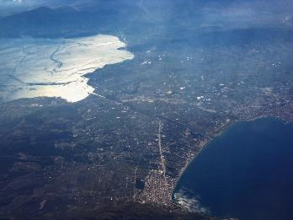
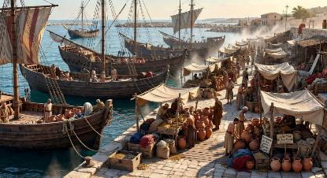
కొరింథు పట్టణం
“దేవతలనబడినవారును ప్రభువులనబడినవారును అనేకులున్నారు.”
(1 కోరింథీయులకు 8:5)
క్రీ.పూ. 146లో రోమ్ చేత కొరింత్ నేలమట్టం చేయబడింది. తరువాత, క్రీ.పూ. 46లో జూలియస్ సీజర్ సైనికులు మరియు స్వతంత్రులతో కూడిన ఒక సమూహాన్ని పంపాడు. చివరకు, క్రీ.పూ. 44లో ఆ నగరం పూర్తిగా కోలుకుంది. పౌలు సందర్శించే నాటికి, అది అప్పటికే ఒక ముఖ్యమైన వాణిజ్య కేంద్రంగా ఉండేది.
కొరింత్ భూసంధిపై ఉన్న దాని ప్రదేశంలోనే కొరింత్ ప్రాముఖ్యత ఉంది. దీనికి కొరింత్ సింధుశాఖపై ఉన్న లెకేయం మరియు సారొనిక్ సింధుశాఖపై ఉన్న సెంచ్రియా అనే రెండు ముఖ్యమైన వాణిజ్య ఓడరేవులు సరఫరా అయ్యేవి.
అతని వ్యాపారాలు పౌలుకు గుడారాలు కుట్టేవాడిగా పనిచేయడానికి అవకాశం కల్పించాయి. కానీ ఏథెన్స్ సంపదకు దీటుగా ఉన్న కొరింతు సంపదలో అనేక ప్రతికూలతలు కూడా ఉన్నాయి.
విగ్రహారాధన మరియు లైంగిక అనైతికత నగరాన్ని నింపేసి, దాని సంస్కృతిలో వ్యాపించాయి. సంఘంలోకి మెల్లగా ప్రవేశిస్తున్న ఈ సమస్యలను నిర్మూలించడానికి పౌలు కొరింథీయులకు తన సందేశంలో చాలా భాగాన్ని ప్రయత్నించాడు.
లెచియం
కొరింత్
సెన్‌క్రే

Slide 8

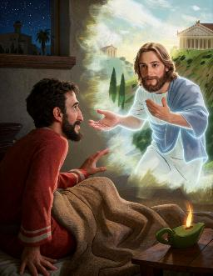
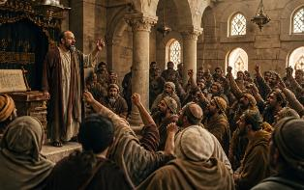


కొరింథీయులు
“రాత్రివేళ దర్శనమందు ప్రభువు నీవు భయపడక మాటలాడుము, మౌనముగా ఉండకుము.”
(అపో. కార్యములు 18:9)
కొరింతులోని యూదులు ఆ సందేశాన్ని తిరస్కరించడంతో, పౌలు సమాజమందిరాన్ని విడిచిపెట్టి, దానికి ఆనుకుని ఉన్న ఒక ఇంట్లో అన్యజనులతో సమావేశమవ్వడం ప్రారంభించాల్సి వచ్చింది (అపొస్తలుల కార్యములు 18:4-7).
“అన్యజనుల మధ్య అతను చూసిన దుర్నీతి, యూదుల నుండి అతనికి ఎదురైన తిరస్కారం మరియు అవమానం అతని ఆత్మకు తీవ్ర వేదనను కలిగించాయి. అక్కడ తనకు లభించిన వారిని (ప్రజలను) ఆధారంగా చేసుకుని సంఘాన్ని నిర్మించడానికి ప్రయత్నించడంలో ఉన్న వివేకంపై అతనికి సందేహం కలిగింది” (EGW The Acts of the Apostles, పేజీ 250).
ఆ సమయంలో, కొరింథీయుల మధ్య తన పనిని కొనసాగించమని పౌలును ప్రోత్సహించడానికి యేసు రాత్రివేళ దర్శనంలో అతనికి కనిపించి, ఆ సందేశాన్ని స్వీకరించేవారు అక్కడ చాలామంది ఉన్నారని అతనికి భరోసా ఇచ్చారు (అపొస్తలుల కార్యములు 18:9-10).
ఈ దర్శనం ద్వారా బలపడిన పౌలు కొరింథులో ఏడాదిన్నర కాలం గడిపాడు (అపొస్తలుల కార్యములు 18:11). చివరకు, యూదులు పౌలును న్యాయస్థానం ముందుకు తీసుకువెళ్లారు (అపొస్తలుల కార్యములు 18:12-13). అతను కొరింథును విడిచిపెట్టే సమయానికి, అక్కడ ఒక పెద్ద సంఘం స్థాపించబడి ఉంది (అపొస్తలుల కార్యములు 18:18).

Slide 9





కొరింథీయులకు రాసిన పత్రికలు
“నా సహోదరులారా, మీలో కలహములు కలవని మిమ్మునుగూర్చి క్లోయె యింటివారివలన నాకు తెలియవచ్చెను.” (1 కోరింథీయులకు 1:11)
1 కోరింథీయులకు 1-6
సంఘంలో ఉన్న అనేక సమస్యల గురించి క్లోయె ద్వారా తెలుసుకున్న పౌలు, సంఘంలో కుట్రలు, లైంగిక అనైతికత, వివాదాలు, వ్యభిచారం వంటి వాటి గురించి హెచ్చరించాడు.
1 కోరింథీయులకు 7-16
వివాహాలు, విడాకులు, అవివాహితత్వం, విగ్రహాలకు బలిగా అర్పించిన ఆహారాలు, ఆరాధనలో ప్రవర్తన, ఆధ్యాత్మిక బహుమతుల ఉపయోగం, పునరుత్థానం వంటి అంశాలపై పౌలు సమాధానమిచ్చిన అనేక ప్రశ్నలతో కూడిన ఒక లేఖను కూడా క్లోయె కుటుంబసభ్యులు అతనికి తీసుకువచ్చారు.
2 కోరింథీయులకు
ఇది భద్రపరచబడిన రెండవ ఉత్తరం, అయినప్పటికీ పౌలు ఇంకా చాలా వ్రాసాడు (బహుశా ఈ రెండింటికి ముందు మరియు/లేదా వాటి మధ్య విరామంలో). కొరింథీయులు కొన్ని సమస్యలను పరిష్కరించిన తీరుకు ఆయన వారిని మెచ్చుకున్నారు, అయితే చుట్టుపక్కల సంస్కృతి యొక్క ప్రభావాన్ని తప్పించుకుంటూ ప్రపంచాన్ని సువార్త కటకం ద్వారా చూడమని వారిని ప్రోత్సహిస్తున్నాడు.

Slide 10

“గొప్ప నగరాల్లో సువార్తను ప్రకటించే దేవుని దూతలు, తాము ఎదుర్కొనే దుష్టత్వం, అన్యాయం మరియు నైతిక పతనం వంటి పరిస్థితులను చూసి నిరుత్సాహపడకూడదు. దుష్టమైన కొరింతు నగరంలో అపొస్తలుడైన పౌలుకు ప్రభువు ఇచ్చిన సందేశంతోనే అటువంటి ప్రతి సేవకుడిని ఆయన ధైర్యపరుస్తారు: "భయపడక మాట్లాడుము, మౌనముగా ఉండకుము; నేను నీకు తోడుగా ఉన్నాను, నీకు హాని చేయుటకు ఏ మనుష్యుడును నీ మీదికి రాడు; ఈ పట్టణములో నాకు బహు జనులు ఉన్నారు" (అపొస్తలుల కార్యములు 18:9,10). హింస మరియు నేరాలతో నిండి ఉన్నప్పటికీ, ప్రతి నగరంలోనూ సరైన బోధన ద్వారా యేసు అనుచరులుగా మారగలిగే వారు అనేకులు ఉన్నారు. ఆ విధంగా, రక్షణనిచ్చే సత్యం వేలాది మందికి చేరవేయబడుతుంది మరియు వారు క్రీస్తును తమ వ్యక్తిగత రక్షకునిగా అంగీకరించేలా నడిపించబడతారు.”
ఎలెన్ జి. వైట్ (ప్రవక్తలు మరియు రాజులు, పేజీ 277)

